Slide 1
Szájsebészet 1.
Szabados Tímea

Slide 2
Fogeltávolítás (extractio)
Feltétlen (abszolút) javallatai:
  Fogból, foggyökérből kiinduló csonthártyagyulladás (periostitis)
  Phlegmone
  Fog eredetű gyulladáshoz társuló thrombophlebitis vagy sepsis
  Molaris fog sinusitist tart fenn
  Realítv javallatai:
  Nem menthető akut/krónikus gyulladásos fog
  Nagymértékben mozgatható parodontitises fog
  Trauma után, ha a gyökér nem tartható meg
  Mély caries/pulpitis, ha gyt nem lehet/beteg elutasítja, sikertelen gyt
  Nem megtartható gyökér
  Retineált/számfeletti fogak ha funkció/esztétikai problémát okoz
  Foszabályozás/protetikai rehabilitáció elősegítése

Slide 3
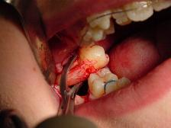
Fogeltávolítás ellenjavallatai:
Abszolút:
AMI
Véralvadási zavarok
Vérképzőrendszeri betegségek
Sugárkezelést követő kb. 2 év
Relatív:
Beteg rossz általános állapota, heveny fertőző betegség
Szájgyulladások (pl. gingivitis ulcerosa)

Slide 4
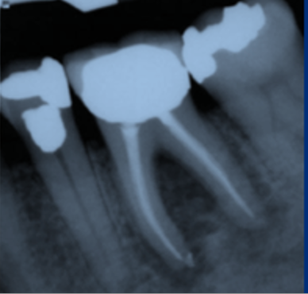
Extractio
Anamnézis (kockázatok, allergia stb.)
Klinikai vizsgálat:
- Hogyan férnek hozzá a foghoz, tud-e nyitni a beteg?
- Mennyire szilárdan ül a fog az alveolusban?
- Milyen állapotban van a fog koronája?
- Fontos anatómiai képletek közelsége
3. OP vagy periapicalis rtg
4. Beteg felvilágosítása
5. Beleegyező nyilatkozat

Slide 5
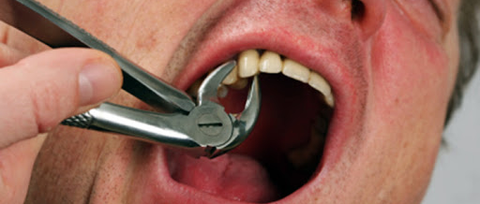
A fogeltávolítást anatómiai szempontból elősegíti, hogy a fog keményebb a fogmedernél, azzal nincs összecsontosodva.
Erőkifejtéssel a fogmeder bizonyos fokig rugalmasan tágítható.
A fogat nem húzással, hanem forgató (rotáló) vagy döntögető (luxáló) mozgással vagy a két mozgás kombinációjával távolítják el.

Slide 6
1. Extractiohoz beteg-orvos-asszisztens elhelyezkedése
Felső fogak:
  A beteg feje az orvos mellkasánál, 60 fokban hátradöntve
  A felső fogsor síkja nyitott szájjal a vízszintessel 45 fokos szöget zárjon be, a fogsor megközelítőleg az orvos vállmagasságában helyezkedjen el
  Az orvos a beteggel szemben helyezkedik el
Alsó fogak:
  A szék alacsony állásban
  A beteg fejét enyhén hátradöntjük, hogy az alsó fogsor rágósíkja vizszintesen kb. az orvos könyökmagasságában helyezkedjen el
  Orvos bal oldali fogaknál szemben, jobb oldali fogaknál a beteg mögött helyezkedik el
Az asszisztens minden esetben a beteg bal oldalán áll és a beteg fejét rögzíti

Slide 7
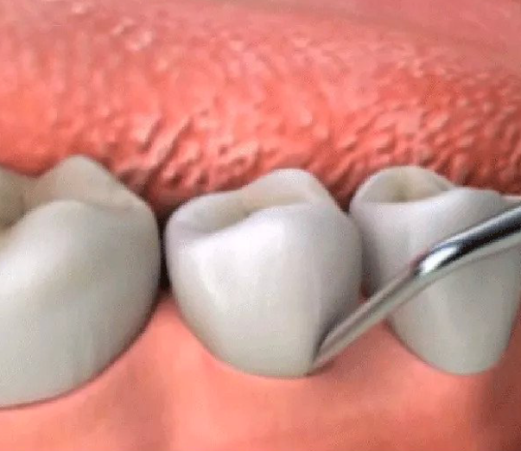
2. Fogó felhelyezése
A fog nyakáról a gingivát minden esteben le kell választani!
Balogh-féle ínyleválasztó, Bein-emelő, Freer-raspatórium, (véső), luxator
a fogó csőrét a fog tengelyével párhuzamosan, a gingiva alá kell helyezni úgy, hogy a lehető legnagyobb felületen érintkezzen

Slide 8
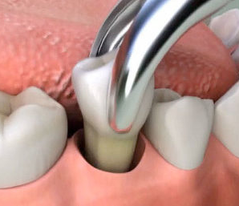
3. Fog kimozdítása az alveolusból
inkább nyomó, mint húzoórővel
csavaró mozdulatokkal, rotációval
egyre nagyobb döntögető erővel
A fog kimozdiíhatósága az alveolus kitágulásából adódik!
Felső fogak húzásakor az asszisztens a beteg fejét fogja, alsó fogak esetén az aló́ állcsontot támasztja meg!

Slide 9
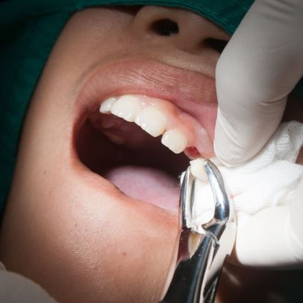
4. Sebellátás
az extrakciós sebet kürettkanálal kitisztítjuk (csontsziá́nk, granulációs szövet, idegentest – volkmann, kerpel kanál)
Ellenőrizni kell a sebszéleket, kontrollálják a vérzést
Ha az alveolus széle letöredezett, csontcsípővel eltávolítják
Steril gézzel sebszéleket összenyomják, összehajtogatott gézlapra ráharap a beteg (esetleg sebösszehúzó varrat, vérzéscsillapítók)
15 perc múlva ellenőrizzük a thrombus kialakulását

Slide 10
5. Extractio utáni tájékoztatás
Amíg az érzéstelenítő hatása tart, ne egyen és ne igyon semmit a félrenyelés veszélye miatt!
A foghúzást követően 1 napig ne öblögessen, ne szívogassa a sebet, és fogmosáskor kerülje ki a sebzés területét. Így a sebüregben képződött véralvadék a helyén marad és megvédi a sebet a fertőződéstől. A felső molaris fogak esetében ne fújja az orrát egy-két napig.
A foghúzás utáni napon a seb környékét kíméletesen, puha fogkefével már tisztíthatja, ügyelve arra, hogy a sebet lezáró véralvadékot ne piszkálja ki! Fontos a lepedék eltávolítása – kórokzók!
Ne dohányozzon a foghúzást követő napokban, mert a nikotin érösszehúzódást vált ki, a dohányfüst szénmonoxid tartalma pedig, szöveti oxigénhiányt okozva lassítja a sebgyógyulást.
A foghúzást követően, 3 napig kerülje a tej-és tejtermékek fogyasztását. A fehérje kitűnő táptalajt a baktériumok számára, amelyek elszaporodva a seb gyulladását okozhatják.

Slide 11
Extractio utáni tájékoztatás
Forró, fűszeres ételeket, tömény alkoholos italokat néhány napig ne fogyasszon!
A seb teljes gyógyulásáig ne fogyasszon apró magvakat (pl. mákot, kókuszreszeléket, stb.) tartalmazó ételeket, mivel azok a sebbe kerülve gyulladást okozhatnak.
Foghúzás után egy ideig kerülje a hajolgatást, illetve a nehéz tárgyak emelését, mert ezek a seb szétnyílásához, vérzéshez vezethetnek.
A seb környékének duzzanata esetén jegelje a területet. A fagyás elkerülése érdekében a jégkockát vagy jégakkut ne tegye közvetlenül a bőrre, hanem csavarja be azt textíliába.

Slide 12
Extractio utáni tájékoztatás
Foghúzás után - a fertőzés megelőzése érdekében – cserélje le fogkeféjét!
A hiányzó fogat mielőbb pótolni kell, mert a foghiány a szomszédos fogak bedőlését, a szemben lévő fognak a fogsorból való kinövését okozhatja.
Foghúzás után fellépő fájdalom esetén a szalicilsav származékok (Aspirin, Kalmopyrin) kivételével bármilyen megszokott fájdalomcsillapítót alkalmazhat. Amennyiben a foghúzást követő 2. napon még erős fájdalmat érez, keresse fel a fogorvost.
Ha a fogeltávolítás után láz, hidegrázás, szájnyitási nehézség lép fel, azonnal forduljon orvoshoz!

Slide 13
Extractiós seb gyógyulása
Normális körülmények között a fog eltávolítása után keletkezett üreg telítődik vérrel, és egy vérrög képződik.
A vérrög a legfontosabb tényező a seb gyógyulásában, mivel ez elzárja a sebet a szájüregtől, ahonnan az könnyen fertőződhet.
Egy-két napon belül a maradék gyökérhártya felől makrofágok és fibroblasztok vándorolnak a vérrögbe, és elkezdik annak tisztítását, illetve a kötőszövet lerakását.
Ezzel párhuzamosan a csont felől új érhálózat fejlődik ki.
Az íny hámsejtjei szaporodni kezdenek és a seb széleitől megindul a seb hámosodása

Slide 14
Extractiós seb gyógyulása
2-3 héten belül az alveolust egy kemény kötőszövet fogja kitölteni, felületét pedig normális fogíny fogja fedni.
A következő 6 hétben megjelennek a csontképző sejtek (osteoblastok), melyek egy homogén, osteiod csontszövetet fognak képezni. Ez fokozatosan mineralizálódik és a funkcionális igénybevételek szerint rendeződik.
A foghúzástól számított 6 hónapon belül a fogmedret egy normális csontszövet fogja kitölteni. Röntgenfelvételen pedig nem lehet elkülöníteni az üreg helyét.

Slide 15
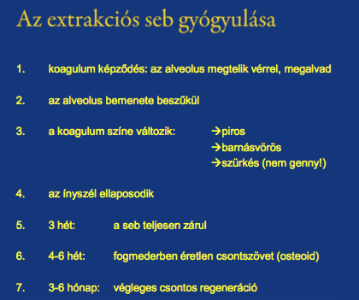

Slide 16
Extractio szövődményei
A húzott fogak törése, ha már nagyon meggyengült a fogállomány.
A szomszédos, esetleg az antagonista fogak sérülése. Ilyenkor a sérülés kiterjedésétől függően restaurálják a fogat.
A lágyrészek sérülései: nehéz, hosszantartó húzások esetén gyakran előfordul az íny beszakadása, roncsolása. Ebben az esetben, ha a sérült rész nem megtartható eltávolítják és a sebet varrják. Az emelő megcsúszhat és sértheti a szájpadot, szájfeneket, nyelvet erős vérzéseket okozva. A vérzés megállítására hemosztatikus varrást alkalmaznak, mely egy mély öltésből áll a seb alatt.

Slide 17
Extractio szövődményei
4. Az idegek sérülései:
a nervus alveolaris inferior (mely az állkapocsban halad és az alsó fogakat látja el érző beidegzéssel, meg a szájtornác alsó részét, a frontfogaknak megfelelően)
és a nervus lingualis (az állkapocs belső felén halad, a lingvális fogínyt és nyelvet látja el).
Az idegek sérülhetnek az alveolus kikaparása során, mikor behatolnak a canalis mandibularisba, vagy az állkapocs törése esetén.
Ilyenkor az ideg beidegzésének a területén egy átmeneti érzéskiesés lép fel. Ez általában pár nap, vagy hét alatt megoldódik, de ritkán végleges is lehet.
Trigeminus neuralgia: ha valami idegen anyag kerül az ideggel kapcsolatba és izgatja azt. Erős, kibírhatatlan fájdalommal jár. Az ok eltávolítása után általában megoldódik.

Slide 18
Extractio szövődményei
5. Csonttörések
Nehezen eltávolítható és/vagy valamilyen csontot gyengítő patológiás folyamat (pl. osteomyelitis) esetén előfordulhat a fogmeder a tuber maxillae, a fogmedernyúlvány (processus alveolaris) vagy az állkapocs (főleg a szögletnél) törése.
Ha kisebb darab törik le és az megtartja a kapcsolatát a csonthártyával, akkor megtartható.

Slide 19
Extractio szövődményei
6. Az arcüreg megnyítása (perforatio sinus maxillaris)
a felső kis- és nagyőrlők nagyon közel találhatóak az arcüreg aljához, gyakran az arcüreg betüremkedik a fogak gyökerei közé is. Egy krónikus gyulladás esetén a gyökércsúcs körül ez a vékony csontlemez könnyen felszívódik. Ebben az esetben a foghúzás során könnyen megnyílhat az arcüreg, ha a csont teljesen felszívódott vagy ha a fogorvos a gyulladt szöveteket próbálja eltávolítani.
Ha a kommunikálás kialakul az arcüreg és a szájüreg között biztosítani kell annak elzárását. Ez általában megoldódik azzal hogy az alveolus feltelik vérrel és a sebet bevarrják. Ugyanakkor a jobb gyógyulás érdekében ún. gelfoam anyagot is behelyezhetnek a fogmederbe, a beteget felkérik hogy ne fújja az orrát, vigyázzon a sebre. Emellett a fertőzés megelőzésére antibiotikum adnak.

Slide 20
Sinus perforatio tünetei
Az extractiós sebből levegővel kevert habos vér ürül
Szájöblítéskor a víz az orron keresztül kifolyik
Orrfúváskor a levegő a perforatiós nyíláson át a szájüregbe kerül
Ha csak a sinus csontfala nyílik meg az extractio következtében, de a nyálkahártyája ép marad, akkor ezek a tünetek nem észlelhetők. Az orrfúvást ne eröltessük, a légnyomástól a vékony nyálkahártya átszakadhat.

Slide 21
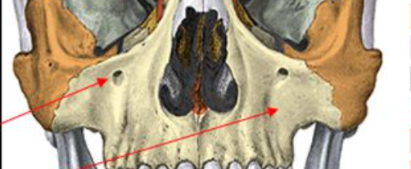
Extractio szövődményei
7. Radix in antro (Sinus antro) - gyökér bejutása az arcüregbe:
Extractio vagy vésés során vagy ha emelővel próbálnak eltávolítani gyökeret, a fog gyökere vagy annak egy darabja véletlenül bejut az arcüregbe (High-more üregbe).
A gyökérdarabot a nyított fogmeder felől is el lehet távolítani, de gyakran előfordul, hogy ez csak Caldwell-Luc féle műtéttel lehetséges. Ilyenkor egy ablakot nyítnak az állcsont fossa canina nevű területén és ezen keresztül távolítják el a darabot.
Foramen infraorbitale
Fossa canina

Slide 22
Extractio szövődményei
8. Elhúzódó vérzés
Foghúzás után több órán át fennálló vérzés, már nem normális és ellátásra szorul.
A kezelés különböző véralvadást elősegítő anyagok fogmederbe való helyezéséből, a seb varrásából és nyomókötés alkalmazásából áll.
Súlyos esetekben (pl. vérzékenység esetén) általános kezelés is szűkséges lehet.

Slide 23
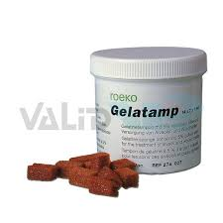
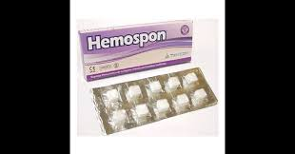
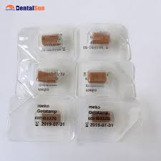
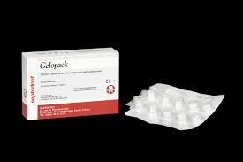
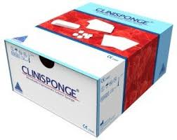
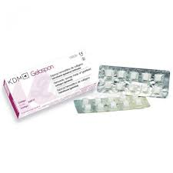
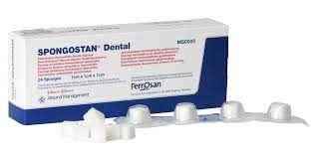
Véralvadást elősegítő anyagok

Slide 24
Extractio szövődményei
8. Postextractios alveolitis (ostitis alveolaris, dolor post extractionem, „dry socket” – száraz alveolus):
A fogmeder csontjának fertőzéses gyulladása.
Általában megfigyelhető a vérrög (ami a sebet védi a fertőzés ellen) kialakulásának a hiánya, vagy annak a felszívódása.

Slide 25
Sebészi fogeltávolítás
Ha a fogat vagy a gyökeret fogóval, emelővel nem tudják eltávolítani
Vagy, ha a próbálkozások a szövetek komolyabb roncsolásához, nem kívánatos szövődményekhez vezetnének
  Fogeltávolítás közben
  Fogeltávolítás előtt (preventív sebészi feltárás)
A sebgyógyulás kedvezőbb lehet, mint eröltetett extractio esetén.

Slide 26
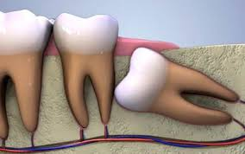
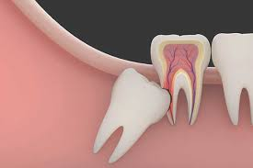
Műtéti fogeltávolítás indikációi:
A fog koronája vagy a fognyaka roncsolt (fogó összeroppantaná)
Erősen görbült, szétálló gyökerek (preventív sculptio)
Gyökér középtáji vagy csúcsi harmadban bekövetkezett törése
Retineált, impactált fog

Slide 27
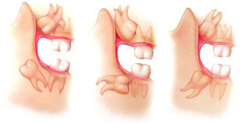
Áttörésben visszamaradt fogak sebészi ellátása
Retentio dentis: a fog fejlődési állapotában való visszamaradása (van helye de mégsem tör elő)
Impactio dentis: a fog áttörésének akadályozottsága (áttörne de nem tud)
Sorrendben a leggyakrabban visszamaradt fogak:
Alsó bölcsességfog
Felső szemfog
Felső bölcsességfog
Alsó szemfog
Kisörlő fog

Slide 28
Áttörésben visszamaradt fogak eltávolításának indikációi, kontraindikációi
Indikációi:
Caries, parodontitis, pericoronitis, follicularis cysta, szomszédos fogak gyökérfelszívódása, protetikai ok, orthodonciai ok, ismeretlen arcfájdalom kezelése
Kontraindikációk
Életkor, a környező anatómiai képletek sérülésének veszélye

Slide 29
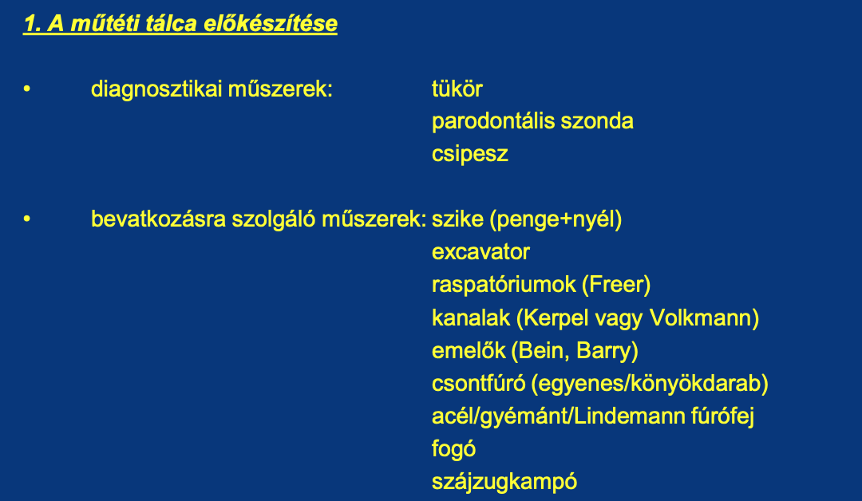
Áttörésben visszamaradt fogak eltávolítása

Slide 30
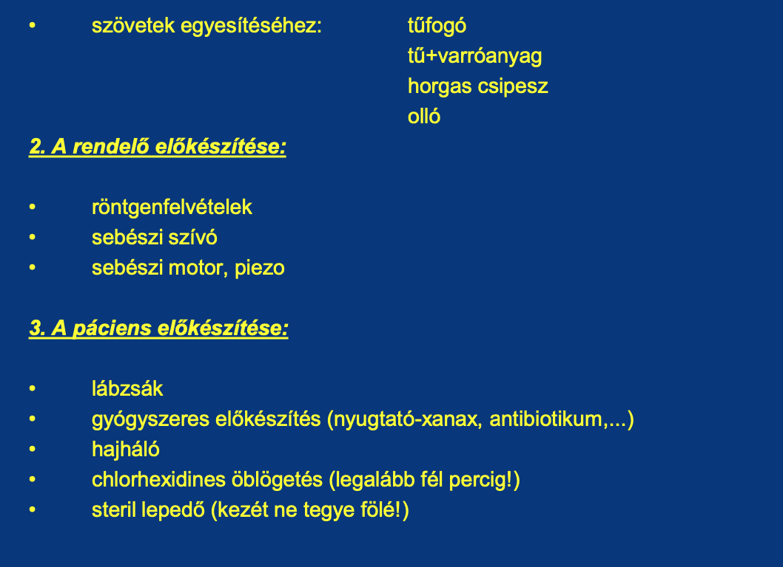
Áttörésben visszamaradt fogak eltávolítása

Slide 31
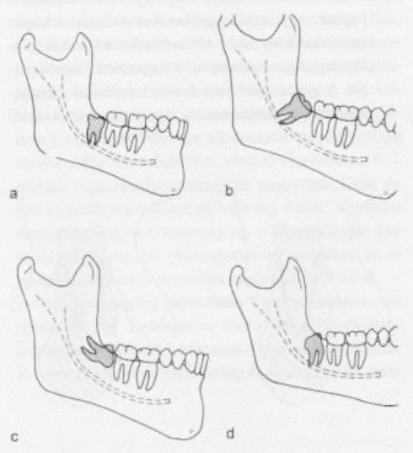
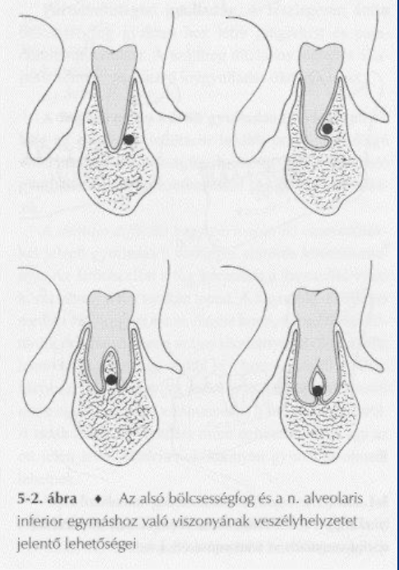
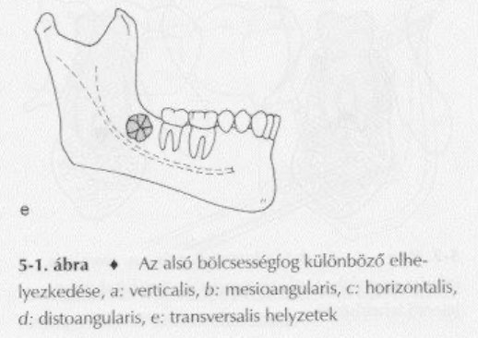
Alsó bölcsességfog elhelyezkedése
CT, CBCT

Slide 32
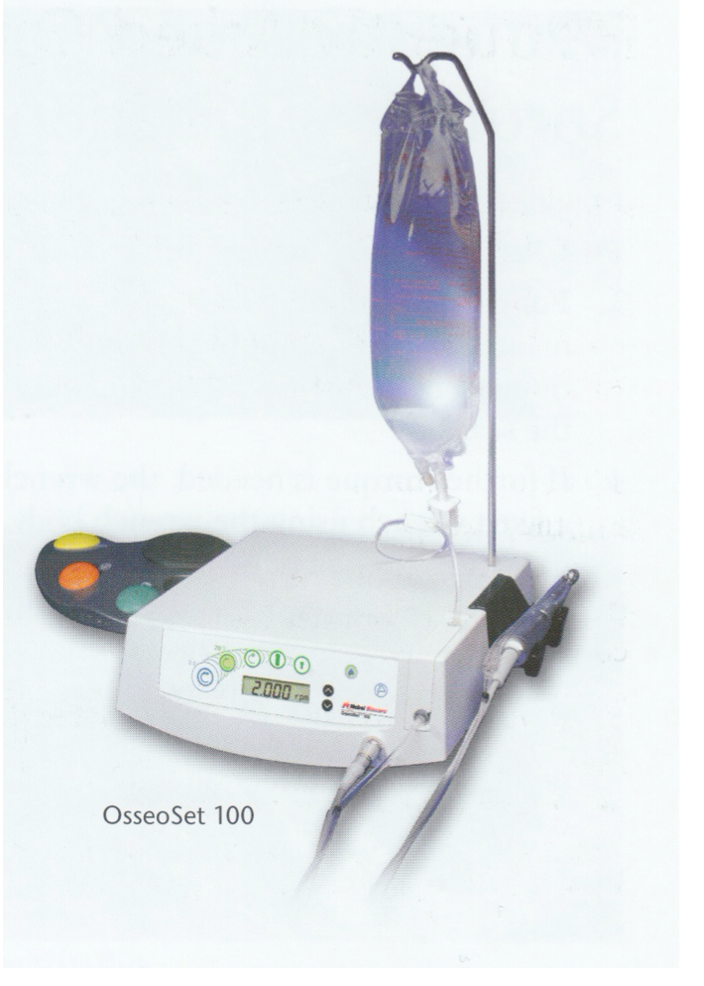
Alsó bölcsességfog eltávolítása
Izolál, fertőtlenít, érzéstelenít
Eltart (buccakampó, sebészi szívó)
Metszés, mucoperiostealis lebenykészítés
Csont eltávolítás – fúróval vagy vésővel, occlusalis és buccalis oldalon
A fog eltávolítása – általában emelőkkel (Bein, Barry), egyes esetekben a fogat dekoronálják vag feldaraboljá
Csontüreg kitisztítása, fogzacskó maradványainak eltávolítása
Sebszélek zárása
Antibiotikum, fájdalomcsillapító, jegelés

Slide 33
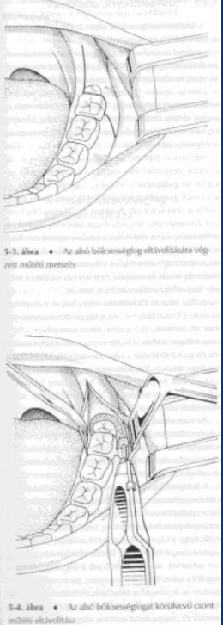
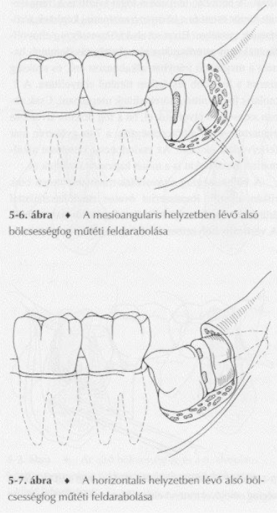
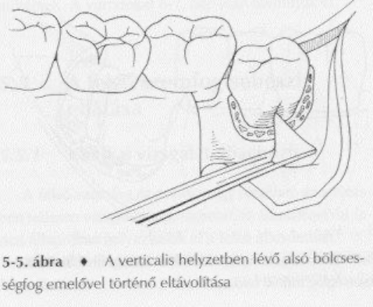
Alsó bölcsességfog eltávolítása

Slide 34
Alsó bölcsességfog eltávolításának szövődményei
A második molaris fog sérülése
A n. Alveolaris inferior sérülése (általában részleges és átmeneti)
n. Lingualis sérülése
Az alsó állcsont törése

Slide 35
Felső bölcsességfog eltávolítása
A 2. molaristól distalis irányú metszés
Esetleg csontfúró
Csont puhasága miatt Bein emelővel könnyen kimozdítható
Sutura
Szövődménye:
Az arcüreg megnyílása
Tuber maxillae törése

Slide 36
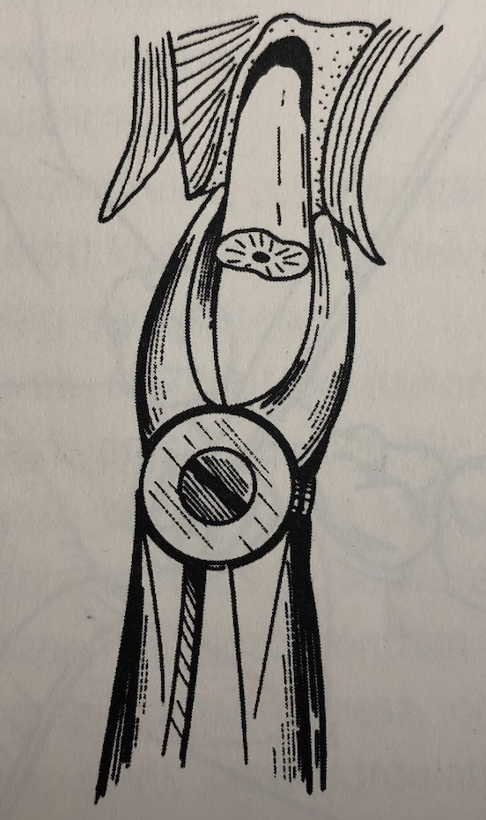
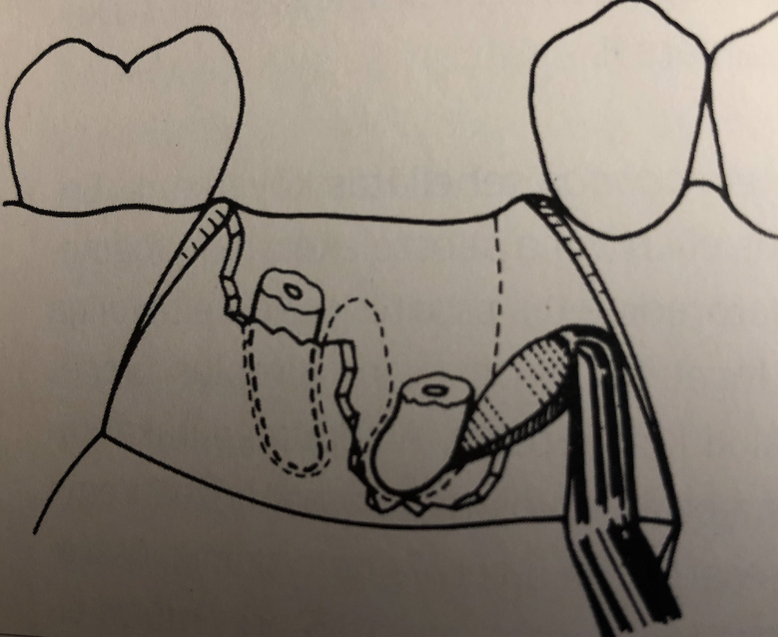
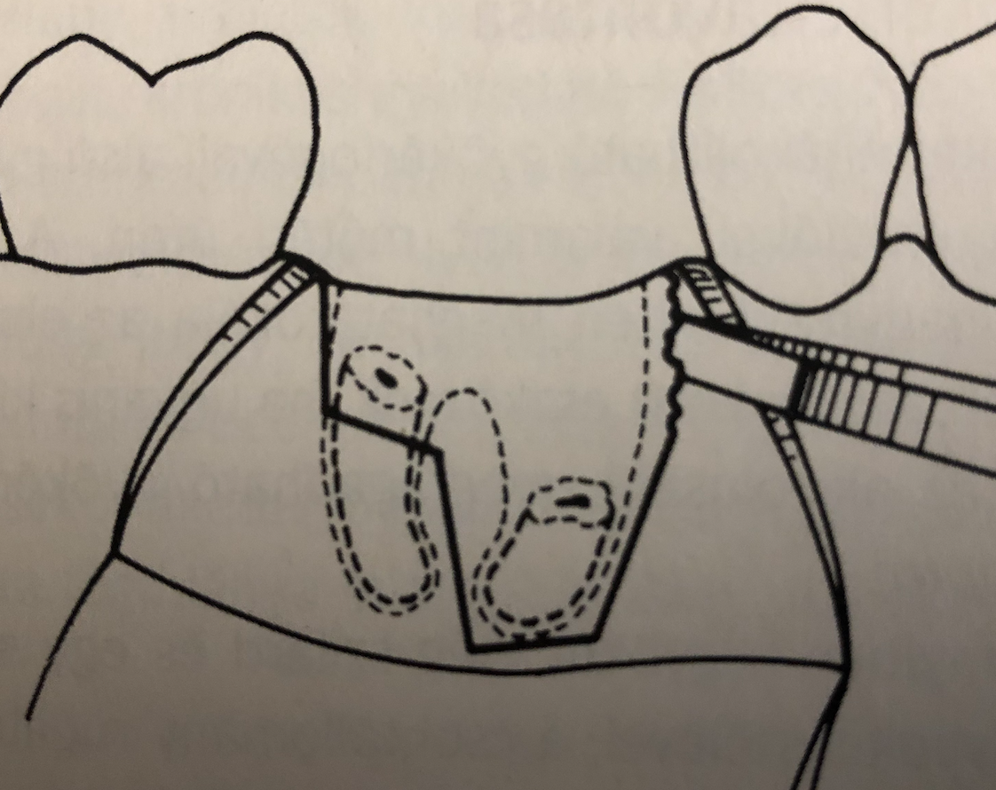
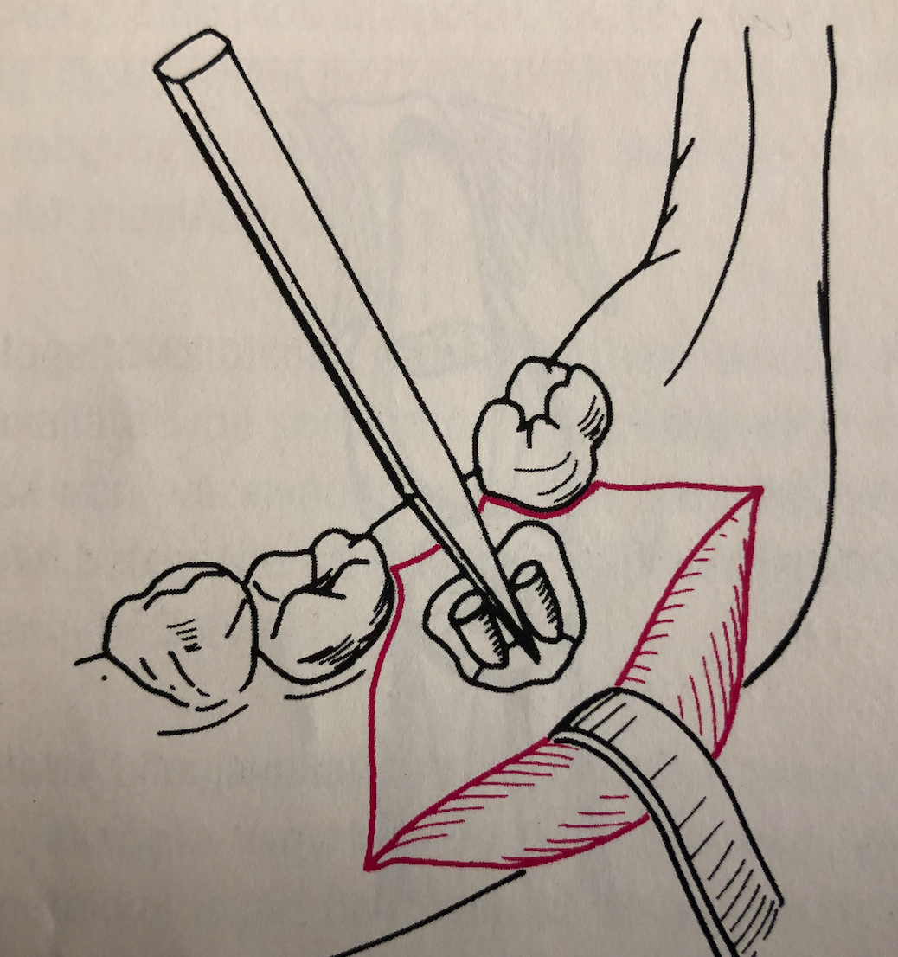
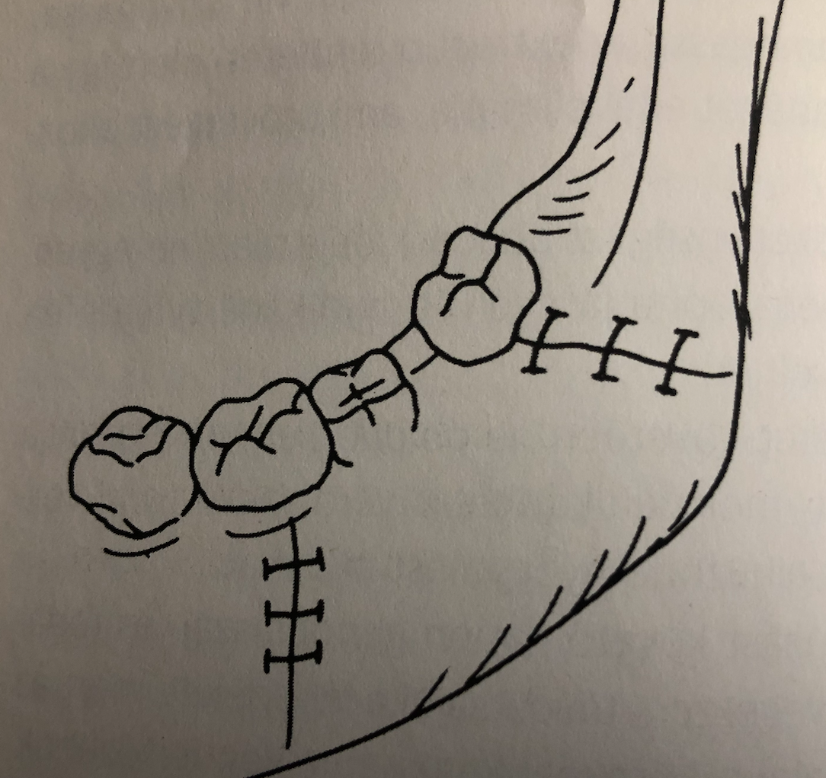
Foggyökér eltávolítása
A gyökér helyzete meghatározza az eltávolítás módját, eszközeit
Kiáll az alveolusból – megragadható gyökérfogóval
A gyökér szilárd és egy szintben van az alveolus szélével, a csontállomány rugalmas – fogó vagy alsó fogak esetén emelővel
Fogmeder szintje alatt lévő gyökér esetén – emelő vagy műtéti eltávolítás

Slide 37
Postextractios alveolitis (ostitis alveolaris, dolor post extractionem, „dry socket” – száraz alveolus):
Extractio után a normális sebgyógyulás zavart szenvedhet és kialakulhat az alveolitis
Extractio után 1-3. nappon jelentkezik
Nagyon erős, állandó, tompa, kisugárzó fájdalom, amely az eltávolított fog környékéről indul ki
Az alveolusból hiányzik a coagulum
Az ínyszél érzékeny, hyperaemiás, lepedékes foetor ex ore érezhető
Általános tünetek: nyirokcsomó duzzanat, hőemelkedés

Slide 38
Alveolitis ellátása
1. Sebészi kezelés - Excochleatio
A hiányzó coagulum visszaállítását célozza –érzéstelenítésben a fogmeder alapos mechanikai tisztítása, majd fertőtlenítő anyagokkal való átmosása (Hyperolos Betadinos átmosás ). Ezután antibiotikumot, gyulladáscsökkentőt és fájdalomcsillapítót tehetnek bele. Menete:
Érzéstelenítés
Fogmeder mechanikus tisztítása (Volkmann, Kerpel kanál)
Fogmeder átmosása fertőtlenítő anyagokkal
Vérzés csillapítása véralvadék képzése
Állandó eltartás szájzug kampóval
Sebészi szívó használata

Slide 39
Alveolitis ellátása
2. Konzervatív kezelés
Érzéstelenítés
Az alveolust 3-5%-os hydrogén-peroxidos oldattal kimossák, majd fenol-kámfor (Chlumsky-) oldatba mártott jodoformos gézcsíkot helyeznek be.
Ezt a fájdalmatlanság eléréséig naponta cserélik.
A helyi kezelésre alkalmazhatnak még Apernylt, Leukaset, Alvogylt.

